Slide 1
Menigheder med en mission
Dygtige præster og ledere skal udvikles
Innovative kirker, lederskole og nye trosfællesskaber
Støt Mission i Danmark

Slide 2
Menigheder med en mission
Dygtige præster og ledere skal udvikles
Innovative kirker, lederskole og nye trosfællesskaber
Støt Mission i Danmark

Slide 3
Baptisternes Verdens Alliance
40 mio. baptister i 121 lande sammen i tilbedelse og fællesskab
Mission, evangelisering, nødhjælp, trosfrihed og menneskerettigheder
Støt BWA

Slide 4
Baptisternes Verdens Alliance
40 mio. baptister i 121 lande sammen i tilbedelse og fællesskab
Mission, evangelisering, nødhjælp, trosfrihed og menneskerettigheder
Støt BWA

Slide 5
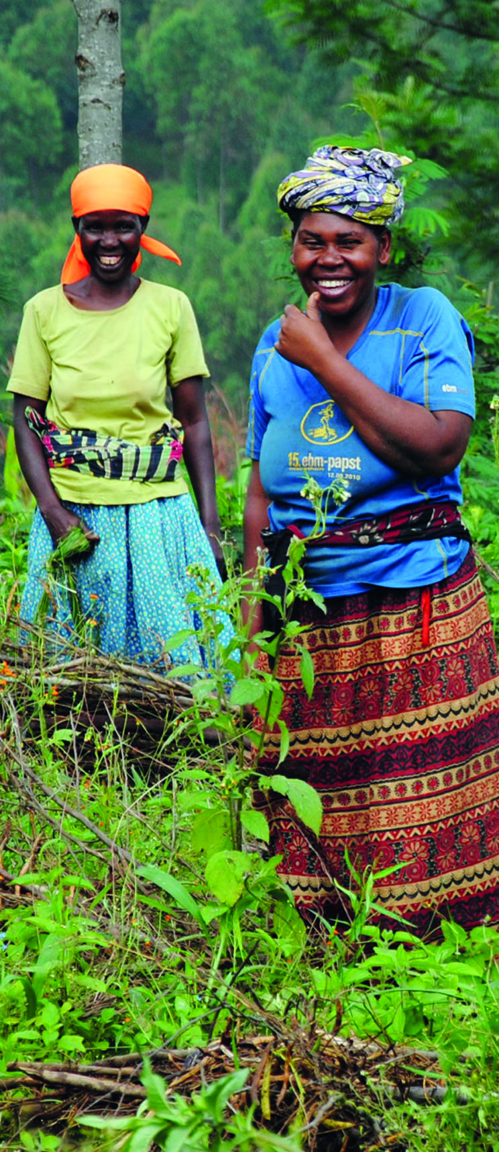
Uddannelse for alle i Rwanda og Burundi
Alfabetisering, skolegang og spare-låne grupper støtter primært kvinder og børn
Støt Baptistkirkens Internationale Mission
projekt 4

Slide 6
Uddannelse for alle i Rwanda og Burundi
Alfabetisering, skolegang og spare-låne grupper støtter primært kvinder og børn
Støt Baptistkirkens Internationale Mission
projekt 4

Slide 7
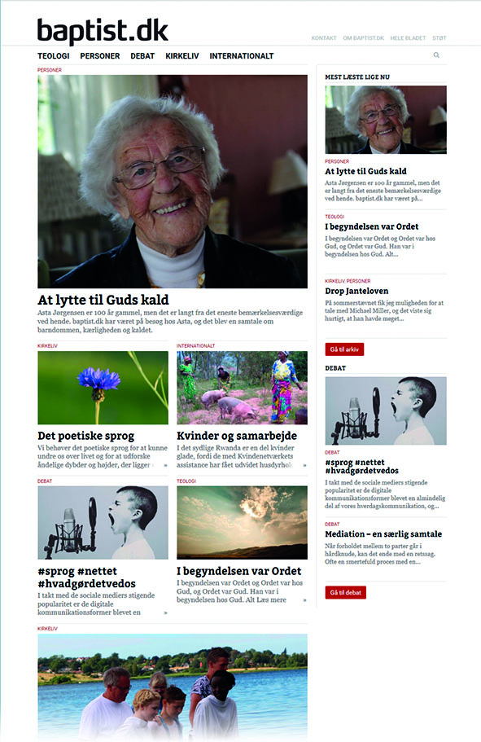
baptist.dk – blad og webmagasin
3000 hjem får bladet i postkassen seks gange om året
Webmagasinet baptist.dk når endnu længere ud
Støt baptist.dk

Slide 8
baptist.dk – blad og webmagasin
3000 hjem får bladet i postkassen seks gange om året
Webmagasinet baptist.dk når endnu længere ud
Støt baptist.dk

Slide 9
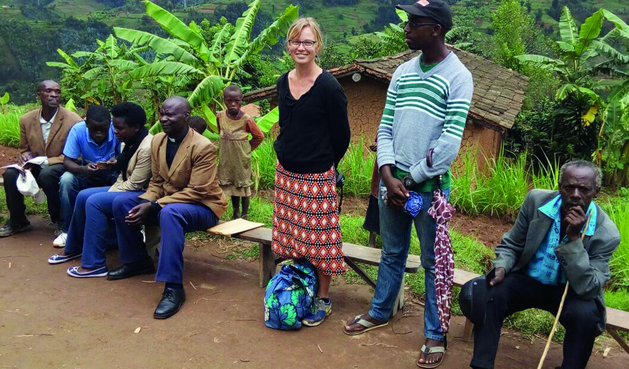
Kirker, der virker
Hjælp til partnerkirker i Rwanda, Burundi og Myanmar
Skolegang for børnene i familien Hylleberg i Rwanda
Støt Baptistkirkens Internationale Mission projekt 5

Slide 10
Kirker, der virker
Hjælp til partnerkirker i Rwanda, Burundi og Myanmar
Skolegang for børnene i familien Hylleberg i Rwanda
Støt Baptistkirkens Internationale Mission projekt 5

Slide 11
Mors dag
Kvindernes egne initiativer
Støt Kvindenetværket

Slide 12
Mors dag
Kvindernes egne initiativer
Støt Kvindenetværket

Slide 13
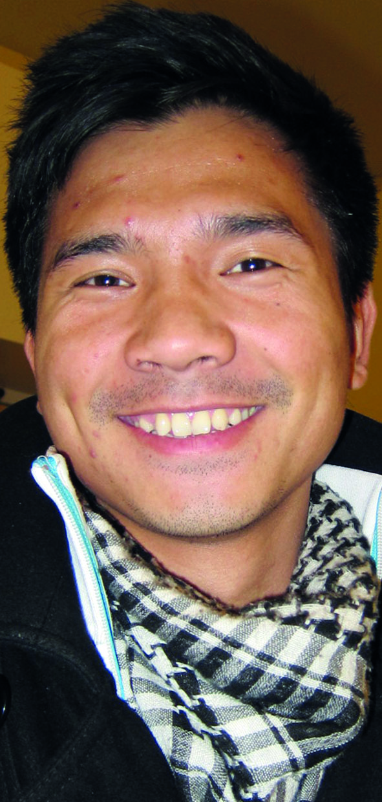
Nye præster og missionsarbejdere
Fremtidens mission og fremtidens kirke
Støtte til migrant-studerende
Støt uddannelsesstøtte

Slide 14
Nye præster og missionsarbejdere
Fremtidens mission og fremtidens kirke
Støtte til migrant-studerende
Støt uddannelsesstøtte

Slide 15
DMR
Dansk Missionsråd
Paraplyorganisation for alle missionsselskaber og kirkesamfund
professionalisme
Støtter BaptistKirkens projekter
Støt DMR

Slide 16
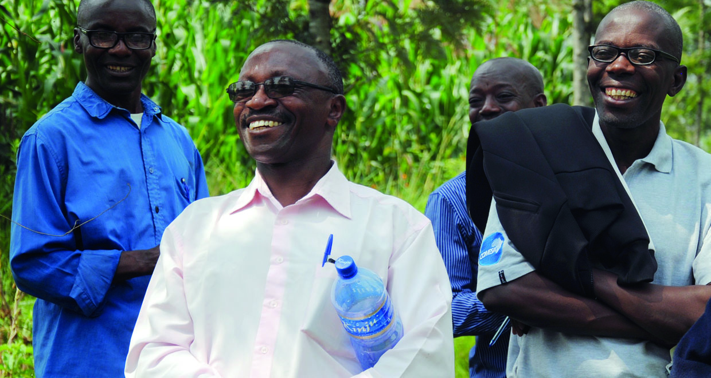
Menigheder, der vokser
Vækst og udvikling i Rwanda og Burundi
Nye menigheder
Præsteskole med 25 præster, 75 evangelister og 75 ungdomsledere
Støt Baptistkirkens Internationale Mission projekt 6

Slide 17
Menigheder, der vokser
Vækst og udvikling i Rwanda og Burundi
Nye menigheder
Præsteskole med 25 præster, 75 evangelister og 75 ungdomsledere
Støt Baptistkirkens Internationale Mission projekt 6

Slide 18
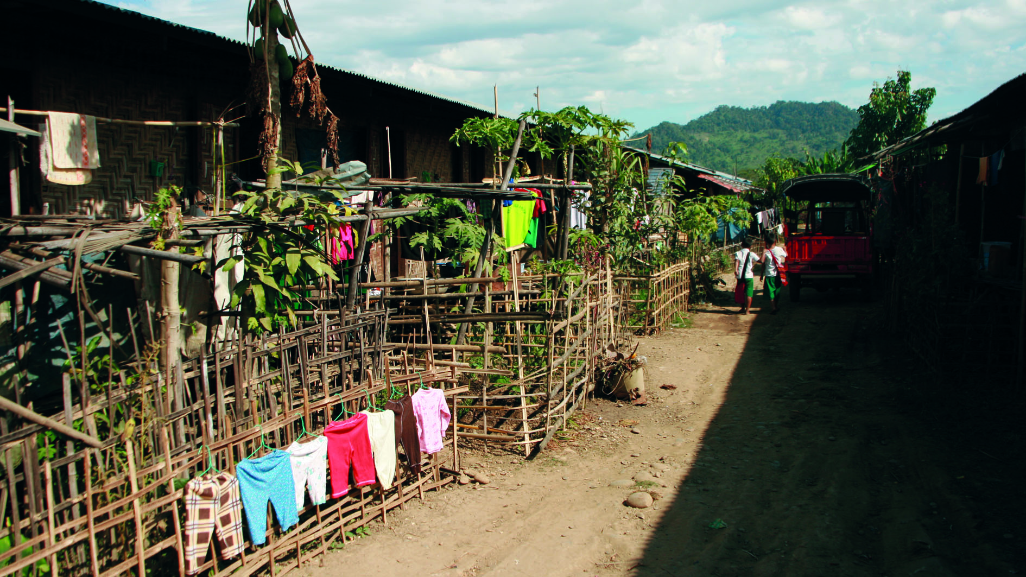
Internt fordrevne
Kachin-staten i Myanmar
Internt fordrevne
Skoler og lærere
Støt Baptistkirkens Internationale Mission projekt 7

Slide 19
Internt fordrevne
Kachin-staten i Myanmar
Internt fordrevne
Skoler og lærere
Støt Baptistkirkens Internationale Mission projekt 7

Slide 20
Bibelselskabet
Børnebibler og studiebibler
Lydbøger og film på tegnsprog
Samarbejde internationalt
Støt Bibelselskabets nytårskollekt

